Slide 1
антропогенний вплив на природне середовище на сучасному етапі

Slide 2
Людина змінює навколишнє середовище як стихійно, так і свідомо. У першому випадку це є побіжним і одночасно дуже поширеним наслідком її трудової діяльності, спрямованої на забезпечення своїх життєвих потреб. У процесі господарського освоєння незайманих земель відбувалося поступове руйнування природних екосистем і заміна їх антропогенними, порушувалася рівновага між окремими видами рослинного і тваринного світу.

Slide 3
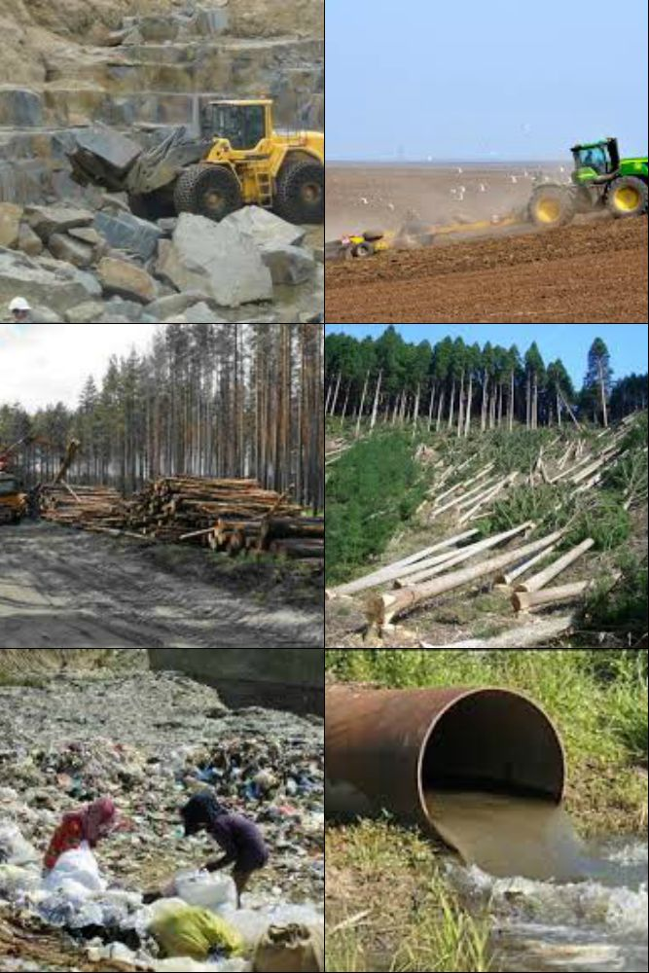
Поступово дуже великих змін зазнало навколишнє середовище під впливом вирубок величезних масивів лісів, розорювання земель, забруднення води, розробки родовищ корисних копалин, промислової діяльності, здійснення різного роду меліорацій тощо.

Slide 4
Забруднюють повітря також відпрацьовані гази автотранспорту. Вміст оксиду вуглецю у повітрі великих міст поблизу транспортних комунікацій досягає значних величин і перевищує гранично допустимі концентрації. Вздовж доріг зі жвавим автомобільним рухом в ґрунтах нагромаджується свинець.

Slide 5
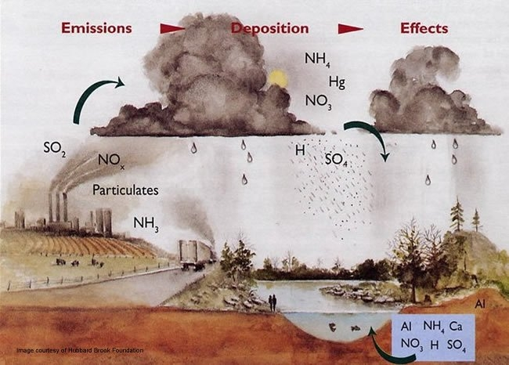
Останнім часом серйозною екологічною проблемою стали кислотні дощі, які викликають загибель лісів, зниження продуктивності сільськогосподарської рослинності, корозію пам'ятників і будинків. Джерелом утворення кислотних дощів є промислові викиди в атмосферу газів, які містять сірку, азот або хлор. Ці елементи, потрапивши в повітря, легко вступають у хімічні сполуки з водою, утворюючи дуже агресивні сірчану, азотну і хлор-водневу кислоти.

Slide 6
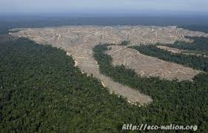
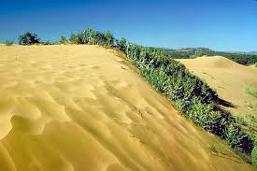
Зросла роль людини в руйнуванні ґрунтового покриву планети. Вирубування лісів і чагарників для забудови і палива, для землеробства і тваринництва, перевантаження пасовищ поголів'ям худоби і знищення трав'яного покриву, засолення зрошуваних територій зменшують інфільтрацію вологи в ґрунт, збільшують випаровування води, сприяють появі пилових бур, водної ерозії, рухомих пісків, збільшенню континентальності і сухості, що призводять до зменшення біо-продуктивності природних екосистем і родючості ґрунтів. Найбільше при цьому руйнуються ландшафти степів і саван. Цей досить поширений нині на Землі процес одержав назву опустелювання суші.

Slide 7
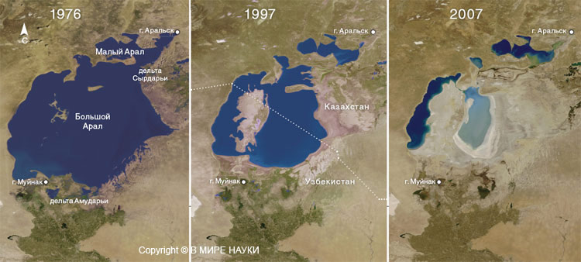
Забір води на зрошення посушливих земель, спорудження водосховищ знижує повені і посилює соленакопичення в долинах рік та їх дельтах, зменшує площу озер і морів. Так, одне з найбільших у світі внутрішніх морів — Аральське — нині перебуває практично на межі екологічної катастрофи, воно значно обміліло і втратило майже половину свого об'єму води. Внаслідок недосконалості зрошувальних систем, переполивів ґрунтів відбувається підняття рівня ґрунтових вод, переміщення солей з глибоких горизонтів землі в поверхневі. Це веде до вторинного засолення ґрунтів.

Slide 8
Аварія на Чорнобильській атомній електростанції з усією гостротою показала страшенну небезпеку для біосфери радіоактивного забруднення. За масштабами свого негативного впливу на навколишнє середовище ця катастрофа не має аналогів у світі. Тому вчені багатьох країн нашої планети об'єднали свої зусилля у пошуках способів ліквідації наслідків цієї аварії.

